Slide 1
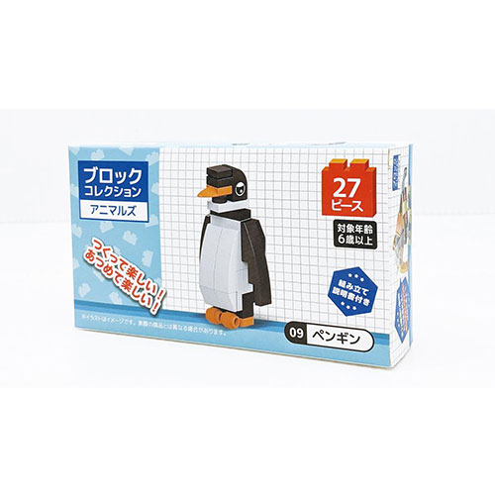
【提案書】
ブロックコレクション アニマルズ
特徴
とっても可愛らしい動物たちを組み立てられるお子様から大人まで楽しめる立体ブロックパズルです。親子イベントや子供向けキャンペーンのノベルティグッズ用などとしてもおすすめです。
商品写
納期
納期スペース
仕様
素材：ABS樹脂
重量：0g
包装：化粧箱入り
お見積
お見積りスペース

